Slide 1
GRAPHICAL USER INTERFACE ( ABSTRACT WINDOW TOOLKIT )
Dosen : Sulistyowati, ST., M.Kom.

Slide 2
Definisi GUI
GUI (Graphical User Interface ) atau antarmuka pengguna grafis adalah tampilan tatap muka dalam sebuah aplikasi atau suatu sistem yang membuat para pengguna atau user memapu berinteraksi dengan suatu perangkat komputer yang digunakan oleh si user tersebut.

Slide 3
Definisi GUI
GUI diciptakan untuk memudahkan pegguna berinteraksi dengan perangkat komputernya, jadi pengguna tidak perlu mengetik teks perintah yang ingin dijalankan. Bisa bayangkan, kalau ingin mendengar musik kita harus mengetik “dengar musik” terlebih dahulu. Sungguh merepotkan……
Dengan adanya GUI, user akan hanya perlu mengeklik gambar atau ikon yang sudah dibuat oleh suatu software/aplikasi, karena Graphic user interface ini telah mengkonversi perintah tersebut menjadi ikon di dalam layar komputer yang dapat diklik untuk menjalankan fungsinya.

Slide 4
Aplikasi Berbasis GUI
Aplikasi berbasis GUI (Graphical User Interface) akan lebih memudahkan user dalam berinteraksi dengan aplikasi
Bahasa pemrograman Java telah mendukung adanya pemrograman berbasis GUI
Ada 3 set Java API untuk membuat apikasi berbasis GUI, yaitu :
1. Abstract Windowing Toolkit (AWT)
2. Swing
3. JavaFX

Slide 5
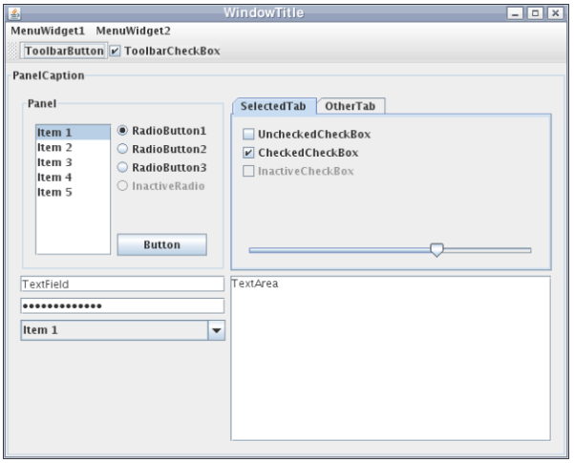
Contoh Java GUI

Slide 6
Java - AWT
AWT merupakan produk pertama GUI dari Java
Terdapat 12 packages

Slide 7
Java AWT Controls
UI Element : terdapat beberapa elemen visual yang akan user selalu lihat dan interaksi
Layout : mendefinisikan bagaimana element UI seharusnya diatur pada layer
Behaviour : event yang terjadi Ketika user berinteraksi dengan element UI

Slide 8
Event
Perubahan state/keadaan dari objek
Event diperoleh dari hasil interaksi user dengan komponen GUI
Contoh : Ketika user klik pada button/tombol (komponen GUI) maka akan muncul tulisan peringatan (akan terjadi aktivitas yang diakibatkan oleh event user klik tersebut)

Slide 9
Java Foundation Classes
AWT - toolkit GUI yg asli
Swing – toolkit GUI yg baru
Accessibility – tool untuk mendevelop, membantu user yg tertantang dg User Interface yg tradisional
2D API – class-class untuk penggunaan yang lebih kompleks dari painting, shape, colour, dan fonts
Drag and Drop – tool untuk mengimplementasikan transfer information antara aplikasi Java dan native applications
AWT
Swing
Accessibility
2D API
Drag and Drop

Slide 10
Swing
“Swing” adalah nama kode dari proyek yang mendevelop komponen baru. Bukan merupakan nama resmi.
Namun nama ini lebih sering digunakan untuk menyebut komponen-komponen baru yang berhubungan dengan API.

Slide 11
Why Swing?
AWT “hanya” menawarkan pemrograman grafis yg terbatas yang disupport dalam Java 1.0
Swing menawarkan :
kegunaan-kegunaan yg lebih berkembang
komponen-komponen baru
fitur yang lebih luas
event handling yang lebih baik
Look and feel yang bisa dipilih (Java, CDE/Motif, atau Windows look and feel)

Slide 12
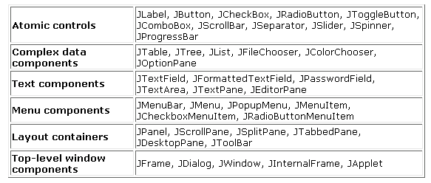
Swing Components…
Merupakan bagian dari Java™ Foundation Classes (JFC), dan dapat digunakan dengan JDK™ 1.1 atau the Java™ 2 platform.
Komponen User Interface Swing dikategorikan sbb :

Slide 13
Swing Component…
getSize()
setBackground()
setFont()
getSize()
setBackground()
setFont()
Komponen adalah “widgets” dari Swing
Sebagian besar nama class dalam Swing diawali dengan “J”
Seluruhnya merupakan subclass dari JComponent, yang menyediakan berbagai method turunan
Container seperti JPanel juga merupakan sebuah komponen
setText()
setIcon()
setText()
setIcon()
setCurrentDirectory()
setFileFilter()
setCurrentDirectory()
setFileFilter()
setMaximum()
setMinimum()
setPaintTicks()
setMaximum()
setMinimum()
setPaintTicks()

Slide 14
Swing Component…
Seluruh komponen dalam Swing adalah subclass dari abstract class JComponent.
Dalam class tsb terdpt method untuk:
Mengeset ukuran komponen
Mengubah warna background
Memilih jenis font
Set up tooltips (keterangan yg muncul beberapa saat ketika user melintas di atas sebuah komponen)

Slide 15
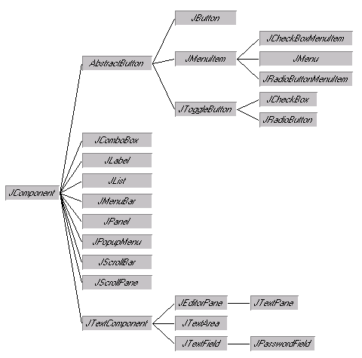
Swing Component…
Component Hierarchy :
Part 1—
AWT Similar

Slide 16
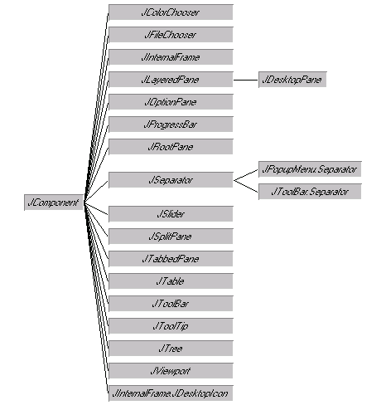
Swing Component…
Component Hierarchy :
Part 2—
New And Expanded Components

Slide 17
Swing Containers
Komponen dapat dikumpulkan bersama dalam container
Dalam sebuah container, posisi komponen diatur oleh sebuah layout manager, misalnya FlowLayout, GridLayout

Slide 18
Swing Containers
Sebelum komponen bisa ditampilkan dalam sebuah user interface, terlebih dahulu harus ditambahkan ke dalam sebuah container.
Container adalah sebuah komponen yang bisa mengorganisasikan berbagai komponen lainnya.
Merupakan subclass dari java.awt.Container
Dalam class tsb terdpt method untuk:
Menambahkan komponen ke container
Membuang komponen dari container
Menyusun komponen menggunakan layout manager
Set up tooltips (keterangan yang muncul beberapa saat ketika user melintas di atas sebuah komponen)

Slide 19



Top-Level Containers
Applet—Sudah pada ngerti kan!
Dialog—window yang lebih terbatas daripada frame.
Frame—adalah sebuah window yang memiliki berbagai dekorasi seperti border, judul, dan tombol untuk minimize, maximize dan close window. Aplikasi GUI umumnya memiliki paling tidak sebuah frame.

Slide 20
Container dengan kegunaan umum (General-Purpose)
Adalah container Intermediate yang bisa digunakan dalam berbagai lingkungan yang berbeda :
Panel
Scroll pane
Split pane
Tabbed pane
Tool bar

Slide 21
Container dengan kegunaan umum (General-Purpose)
Panel—yang paling fleksibel dan paling sering dipakai. Biasa digunakan untuk mengelompokkan komponen-komponen.
Scroll pane—menyediakan scroll bar di sekeliling perubahan ukuran komponen.
Split pane—menampilkan dua komponen dalam ruang yang tetap, memungkinkan user untuk menentukan ukuran ruang yang dipilih untuk setiap komponen.

Slide 22
Container dengan kegunaan umum (General-Purpose)
Tabbed pane—berisi banyak komponen yang namun hanya satu yang ditampilkan pada satu waktu. User bisa berpindah dengan cara men-switch berbagai komponen tersebut.
Tool bar—Mengorganisasikan sekelompok komponen (biasanya button) dalam sebuah baris atau kolom. Secara opsional membolehkan user untuk melakukan drag untuk memindah tool bar tersebut ke lokasi yang berbeda

Slide 23

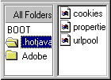

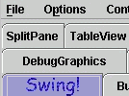

Containers dengan kegunaan umum (General-Purpose)
Panel
Split pane
Scroll Pane
Tool bar
Tabbed pane

Slide 24
Container dengan kegunaan khusus (Special-Purpose)
Berupa container Intermediate yang memainkan peran khusus dalam user interface.
Internal frame— Mampu menampilkan tampilan yang mirip dengan sebuah Frame seperti window di dalam window yang lain. Biasanya, internal frame ditambahkan ke dalam sebuah desktop pane.
Layered frame—Menyediakan tiga lapis dimensi untuk memposisikan komponen: kedalaman, juga disebut sebagai Z order.
Root pane—Memiliki 4 bagian : glass pane, layered pane, content pane, dan menu bar (opsional).

Slide 25
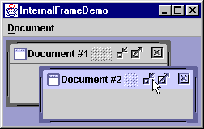
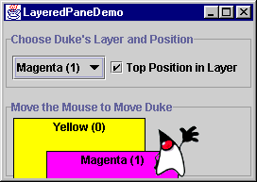
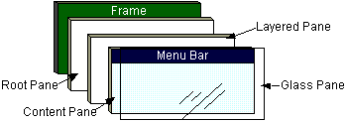
Container dengan kegunaan khusus (Special-Purpose)
Internal Frame
Layered Pane
Root Pane

Slide 26
Basic Controls
Komponen atomik yang eksis, terutama untuk menerima input dari user; umumnya juga menyatakan state sederhana.
Buttons—bentuknya bisa kotak atau bundar
Combo Box—baik yang tidak bisa diedit ataupun yang bisa.
List—Memberi user sekumpulan item, ditampilkan dalam sebuah kolom untuk dipilih
Menu—Merupakan upaya untuk menghemat ruang; memungkinkan user untuk memilih dari beberapa pilihan.
Slider—memungkinkan user untuk memasukkan sebuah nilai numerik yang dibatasi oleh nilai minimum dan maksmum.
Text Fields—Kontrol teks dasar yang memungkinkan user memasukkan sejumlah teks.

Slide 27
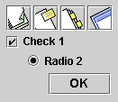
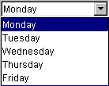

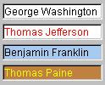


Basic Controls
List
Buttons
Combo Box
Menu
Slider
Text Fields

Slide 28
Tampilan informasi yang tidak bisa diedit
Komponen atomik yang eksis dalam rangka memberi informasi kepada user.
Label—dapat menampilkan teks dan gambar yang tidak bisa dipilih.
Progress Bar—menampilkan progress dari sebuah task yang panjang (juga, ProgressMonitor dan ProgressMonitorInputStream)
Tool tip—keterangan yang muncul beberapa saat ketika user melintas di atas sebuah komponen

Slide 29



Tampilan informasi yang tidak bisa diedit
Progress Bar
Label
Tool Tips

Slide 30
Tampilan yang bisa diedit dari informasi terformat
Merupakan komponen atomik yang menampilkan informasi yang highly formatted dan dapat diedit oleh user.
Color chooser—menyediakan sebuah palet warna yang bisa dipilih oleh user.
File chooser—menyediakan sebuah GUI untuk menunjukkan file system, kemudian user bisa memilih sebuah file atau directory dari list yang ada atau langsung mengetikkan nama file atau directory yang dikehendaki.
Table—menampilkan tabel data, secara opsional membolehkan user untuk mengedit data tsb.
Text—menampilkan teks dan membolehkan user untuk mengeditnya
Tree—menampilkan data dalam bentuk hirarkis

Slide 31
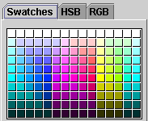
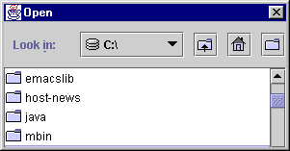
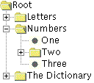



Tampilan yang bisa diedit dari informasi terformat
File Chooser
Color Chooser
Table
Tree
Text

Slide 32
Mensupport Pluggable Look & Feel
Memberikan pilihan tampilan (look and feel) pada program yang menggunakan komponen-komponen Swing. Misalnya, program yang sama dapat menggunakan baik Java™ look-and-feel maupun the Windows look-and-feel.
Lebih banyak lagi paket look-and-feel akan tersedia di masa yad dari berbagai sumber, termasuk beberapa yang menggunakan suara lebih dari sekedar tampilan visual.

Slide 33
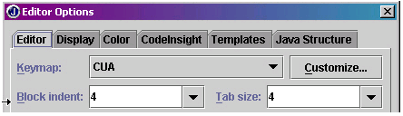
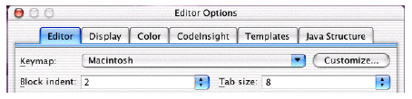
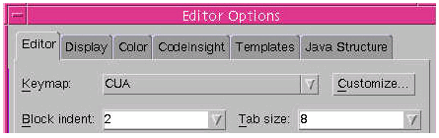
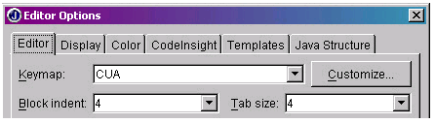
Mensupport Pluggable Look & Feel
Java Look and Feel “Metal”
supported on all platforms
Motif Look and Feel (Solaris & Linux)
supported on all platforms
Native Mac Look and Feel “Aqua”
Implemented by Apple and
supported on Mac only
Native Windows Look and Feel
supported on Microsoft Windows only

Slide 34
Menu Hari ini…
Membuat aplikasi berbasis GUI menggunakan komponen-komponen SWING sebagai berikut :
Frame
Container
Button
Label
TextField danTextArea
List Drop-down
Check Box dan Radio Button
Merupakan komponen-komponen Swing bagian I ; bagian dari AWT Similar…

Slide 35
Membuat Aplikasi
Seluruh elemen dalam Swing adalah bagian dari paket javax.swing yang merupakan standar dari library class java 2
Agar bisa menggunakan class dalam paket Swing, harus disertakan statemen untuk import sbb :
import javax.swing.*
Paket lain yg digunakan untuk GUI programming adalah java.awt (Abstract Windowing Toolkit) dan java.awt.event (class-class event handling untuk menghandle input dari user)

Slide 36
Membuat Interface
Langkah pertama dalam membuat aplikasi Swing adalah membuat class yang merupakan representasi GUI.
Objek dari class ini akan bertindak sebagai container (top level container) dan merupakan user interface utama (main interface), yang bisa berupa salah satu window (class JWindow) atau frame (class JFrame).

Slide 37
Membuat Interface (lanjutan)
Beberapa hal berikutnya yang harus dilakukan dalam blok constructor adalah:
Memanggil method constructor dari superclass untuk menghandle beberapa procedure setup
Mengeset ukuran window frame dalam pixel
Memutuskan action yang terjadi bila user menutup window
Mendisplaykan frame

Slide 38
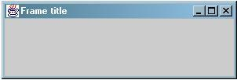
Contoh : SimpleFrame.java
import javax.swing.JFrame;
public class SimpleFrame extends JFrame {
public SimpleFrame(){
super("Frame title");
setSize(300,100);
setDefaultCloseOperation(JFrame.EXIT_ON_CLOSE);
setVisible(true);
}
public static void main(String[] args) {
SimpleFrame sf = new SimpleFrame();
}
}

Slide 39
Class JFrame()
Memiliki 2 constructor, yaitu :
JFrame()
JFrame(String) → frame’s title
Method yang ada dalam class ini adalah :
setTitle(String) → frame’s title
setSize(int, int) → width & height (pixel)
Default frame ketika dibuat adalah invisible, maka setelah selesai diset, selanjutnya frame didisplaykan dengan method :
show() atau
setVisible(true)

Slide 40
Class JFrame()
Normal behavior dari frame ketika ditekan tombol close adalah “keep running the application”
Untuk merubahnya, digunakan method setDefaultCloseOperation() dengan pilihan argumen dan operasi sbb :
EXIT_ON_CLOSE → Keluar dari program
DISPOSE_ON_CLOSE → Close & Dispose frame, tetapi
aplikasi tetap berjalan
DO_NOTHING_ON_CLOSE → Frame tetap terbuka & aplikasi tetap berjalan
HIDE_ON_CLOSE → Frame ditutup & aplikasi tetap
berjalan
Jika frame tsb bertindak sebagai user interface utama, maka perilaku yang umumnya diharapkan adalah EXIT_ON_CLOSE

Slide 41
Class JWindow()
Cara untuk membuat sebuah window mirip dengan membuat frame. Bedanya, bahwa window tidak memiliki title serta tombol untuk minimize, maximize dan close.
Method untuk mengeset posisi dan ukuran window adalah :
setBounds(int, int, int, int)
→ dengan 4 argumen : posisi (x, y) serta ukuran window lebar X tinggi
Untuk meng-cover interaksi user thd window dibutuhkan class-class untuk Event Handling yang ada pada paket java.awt.event

Slide 42
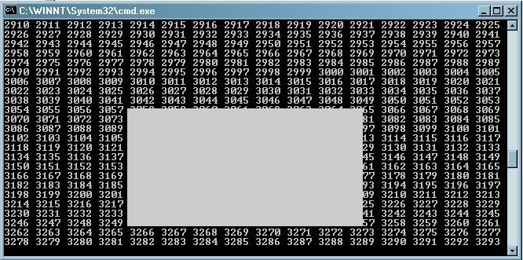
Contoh : SimpleWindow.java
import javax.swing.JWindow;
public class SimpleWindow extends JWindow {
public SimpleWindow(){
super();
setBounds(250,225,300,150);
}
public static void main(String[] args) {
SimpleWindow sw = new SimpleWindow();
sw.setVisible(true);
for(int i=0; i<100000; i++)
System.out.print(i + " ");
sw.setVisible(false);
System.exit(0);
}
}

Slide 43
Membuat Komponen Button: Class JButton()
Button dalam Swing bisa memiliki fitur berupa teks, icon grafis atau kombinasi antara keduanya
Memiliki 3 constructor, yaitu :
JButton(String) → specified text
JButton(Icon) → specified icon
JButton(String, Icon) → specified text & icon
Selanjutnya, komponen tsb harus ditambahkan ke sebuah container sederhana (misalnya panel dari class JPanel) dengan menggunakan method add(Component)

Slide 44
Membuat Komponen Button: Class JButton()
Sebagian besar container yang lain dalam Swing (frame, window, applet, dan dialog box) tidak memperkenankan komponen ditambahkan secara langsung pada container tsb.
Maka langkah-langkah untuk menambahkan komponen dalam GUI adalah sbb
Buat sebuah panel
Tambahkan komponen ke panel dgn method add(Component)
Tambahkan panel ke container utama dgn method setContentPane(Container) dgn panel tsb sebagai argumen

Slide 45
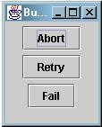
Contoh : Buttons.java
import javax.swing.*;
public class Buttons extends JFrame {
JButton abort = new JButton("Abort");
JButton retry = new JButton("Retry");
JButton fail = new JButton("Fail");
public Buttons(){
super("Buttons");
setSize(80,140);
setDefaultCloseOperation(JFrame.EXIT_ON_CLOSE);
JPanel pane = new JPanel();
pane.add(abort);
pane.add(retry);
pane.add(fail);
setContentPane(pane);
}
public static void main(String[] args) {
Buttons rb = new Buttons();
rb.show();
}
}

Slide 46
Menambahkan komponen ke sebuah Applet
Contoh : ButtonApplet.java
Tag HTML untuk menampilkan applet tsb
import javax.swing.*;
public class ButtonApplet extends JApplet {
JButton abort = new JButton("Abort");
JButton retry = new JButton("Retry");
JButton fail = new JButton("Fail");
public void init(){
JPanel pane = new JPanel();
pane.add(abort);
pane.add(retry);
pane.add(fail);
setContentPane(pane);
}
}
<applet code="ButtonApplet.class" width="80" height="140">
</applet>

Slide 47
Bekerja dengan Komponen
Method yang sering digunakan :
setEnabled(boolean)
isEnabled()
setVisible(boolean)
isVisible()
setSize(int, int)
setSize(Dimension)
getSize()
setText()
getText()
setValue()
getValue()
untuk komponen yang
berbasis teks
utk komponen yg menyimpan sebuah nilai numerik

Slide 48
Membuat Icon bergambar : Objek ImageIcon()
Dengan ImageIcon(), Swing juga mensupport penggunaan icon grafis (biasanya file gambar berformat .GIF sebagai parameternya) pada berbagai komponen seperti button dan label.

Slide 49
Contoh : Icons.java
import javax.swing.*;
public class Icons extends JFrame {
JButton[] buttons = new JButton[10];
public Icons(){
super("Icons");
//setSize(335,318);
setDefaultCloseOperation(JFrame.EXIT_ON_CLOSE);
JPanel pane = new JPanel();
ImageIcon icon = new ImageIcon("so00850a.gif");
for(int i = 0; i < 10; i++) {
buttons[i] = new JButton(icon);
pane.add(buttons[i]);
}
setContentPane(pane);
pack(); //pengganti setSize()
show();
}
public static void main(String[] args) {
Icons rb = new Icons();
}
}

Slide 50
Membuat Label : Class JLabel()
Untuk memberi keterangan tentang kegunaan sebuah komponen pada suatu interface; tidak bisa diedit oleh user.
Bisa berisi informasi teks, icon atau keduanya
Memiliki 3 constructor, yaitu :
JLabel(String) → specified text
JLabel(String, int) → specified text & alignment
JLabel(String, Icon, int)
→ specified text, icon & alignment (LEFT, RIGHT OR CENTER as default)
Method untuk mengeset dan mendapatkan isi label :
setText(String) & setIcon(Icon)
getText() & getIcon()

Slide 51
Membuat Text Field : Class JTextField()
Adalah sebuah area pada suatu interface di mana user bisa memasukkan teks melalui keyboard.
Hanya bisa menerima satu baris input.
Memiliki 3 constructor, yaitu :
JTextField() → empty text field
JTextField(int) → specified width
JTextField(String, int) → specified text & width
TextField dan TextArea merupakan turunan dari superclass JTextComponent yang bersama-sama memiliki beberapa method sbb :
setEditable(boolean)
isEditable(boolean)
setText(String) & getText()
getSelectedText() → the highlighted text

Slide 52
Membuat Password Field : Class JPasswordField()
Merupakan turunan dari class JTextField; memiliki constructor yang sama dengan class parentnya
Digunakan untuk menyembunyikan detil karakter yang diketikkan oleh user, sebagai gantinya diganti dengan karakter ‘*’ (secara default)
Method setEchoChar(char) untuk merubah tampilan karakter default dengan karakter tertentu (char)

Slide 53
Membuat Text Area : Class JTextArea()
Serupa dengan text field, di mana user bisa memasukkan teks melalui keyboard, namun bisa menerima lebih dari satu baris input.
Memiliki 2 constructor, yaitu :
JTextArea(int, int) → specified rows & columns
JTextArea(String, int, int)
→ specified text, rows & columns
Tambahan method pada class JTextArea() :
append(String) → at the end of the current text
insert(String) → at the indicated position
setLineWrap(boolean)
setWrapStyleWord(boolean)

Slide 54
Contoh : Form.java
import javax.swing.*;
public class Form extends JFrame {
JTextField username = new JTextField(15);
JPasswordField password = new JPasswordField(15);
JTextArea comments = new JTextArea(4,15);
public Form() {
super("Feedback Form");
setSize(260,160);
setDefaultCloseOperation(JFrame.EXIT_ON_CLOSE);
JPanel pane = new JPanel();
JLabel usernameLabel = new JLabel("Username : ");
JLabel passwordLabel = new JLabel("Password : ");
JLabel commentsLabel = new JLabel("Comments : ");
comments.setLineWrap(true);
comments.setWrapStyleWord(true);
//password.setEchoChar('#');

Slide 55
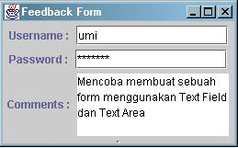
Contoh : Form.java (lanjutan)
//JScrollPane scroll = new JScrollPane(comments,
ScrollPaneConstants.VERTICAL_SCROLLBAR_AS_NEEDED,
ScrollPaneConstants.HORIZONTAL_SCROLLBAR_NEVER);
pane.add(usernameLabel);
pane.add(username);
pane.add(passwordLabel);
pane.add(password);
pane.add(commentsLabel);
pane.add(comments);
pane.add(scroll);
setContentPane(pane);
show();
}
public static void main(String[] args) {
Form input = new Form();
}
}

Slide 56
Membuat Scroll Pane : Class JScrollPane()
Berbeda dengan paket AWT, text area pada Swing tidak secara otomatis menyertakan scroll bar.
Untuk itu, Swing memperkenalkan sebuah container baru untuk meng-hold komponen yang bisa di-scroll, yaitu JScrollPane().
Memiliki 2 constructor, yaitu :
JScrollPane(Component) → specified component
JScrollPane(Component, int, int)
→ specified component serta konfigurasi untuk scroll bar vertikal & horisontal

Slide 57
Membuat Scroll Pane : Class JScrollPane()
Scrollbar dikonfigurasikan menggunakan class variabel dari interface ScrollPaneConstants sbb :
VERTICAL_SCROLLBAR_ALWAYS
VERTICAL_SCROLLBAR_AS_NEEDED
VERTICAL_SCROLLBAR_NEVER
→ Konfigurasi yang sama untuk scroll bar horizontal
Contoh : membuat sebuah text area dengan sebuah scrollbar vertikal, tanpa scrollbar horisontal, kemudian ditambahkan ke sebuah content pane
JPane pane = new JPanel();
JTextArea comments = new JTextArea(5,15);
JScrollPane scroll = new JScrollPane(comments, ScrollPaneConstants.VERTICAL_SCROLLBAR_ALWAYS, ScrollPaneConstants.HORIZONTAL_SCROLLBAR_NEVER);
pane.add(scroll);
setContentPane(pane);

Slide 58
Membuat Scroll Bar : Class JScrollBar()
Scroll bar adalah komponen yang membolehkan sebuah nilai dipilih dengan cara menggerakkan sebuah kotak di antara 2 panah. Beberapa komponen seperti text area dan scrolling list memiliki fungsi scroll bar secara built in.
Memiliki 2 constructor, yaitu :
JScrollBar(int) → specified orientation
JScrollBar(int, int, int, int, int)
→ specified orientation, nilai awal, ukuran scroll box (0 utk pilihan ukuran default), nilai minimum & maksimum.
Orientasi scrollbar diindikasikan oleh class variabel dari JScrollBar berupa : HORIZONTAL dan VERTICAL
Contoh :
JScrollBar bar = new JScrollBar(JScrollBar.HORIZONTAL, 33, 0, 10, 50)
→ Membuat sebuah scroll bar horizontal dengan nilai minimum 10, maksimum 50 dan nilai awal 33

Slide 59
Membuat Check Box & Radio Button : Class JCheckBox()& JRadioButton()
Digunakan untuk menyatakan pilihan ya/tidak atau on/off
Kedua komponen tsb berbeda hanya dari tampilannya
Keduanya hanya memiliki 2 kemungkinan nilai : terpilih atau tidak terpilih
Keduanya juga bisa dibuat dalam kelompok sehingga hanya salah satu komponen dalam grup yang boleh dipilih pada satu waktu.
Check box ditandai dengan tanda cek jika terpilih sedangkan radio button berupa sebuah lingkaran dengan titik hitam di dalamnya.
Keduanya memiliki beberapa method turunan di antaranya
setSelected(boolean)
isSelected()

Slide 60
Membuat Check Box & Radio Button : Class JCheckBox()& JRadioButton()
Memiliki 6 constructor, yaitu :
JCheckBox(String)
JCheckBox(String, boolean)
JCheckBox(Icon)
JCheckBox(Icon, boolean)
JCheckBox(String, Icon)
JCheckBox(String, Icon, boolean)
→ Constructor yang sama untuk class JRadioButton()
Secara normal keduanya adalah nonexclusive (bisa dipilih lebih dari satu secara bersamaan). Untuk membuatnya exclusive, maka komponen yang saling ber-relasi dikelompokkan dalam sebuah grup dengan cara membuat sebuah class objek : ButtonGroup().

Slide 61
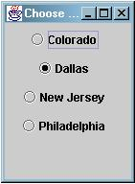
Contoh : ChooseTeam.java
import javax.swing.*;
public class ChooseTeam extends JFrame {
JRadioButton[] teams = new JRadioButton[4];
public ChooseTeam() {
super("Choose Team");
setSize(140,190);
setDefaultCloseOperation(JFrame.EXIT_ON_CLOSE);
teams[0] = new JRadioButton("Colorado");
teams[1] = new JRadioButton("Dallas", true);
teams[2] = new JRadioButton("New Jersey");
teams[3] = new JRadioButton("Philadelphia");
JPanel pane = new JPanel();
ButtonGroup group = new ButtonGroup();
for(int i = 0; i < teams.length; i++) {
group.add(teams[i]);
pane.add(teams[i]);
}
setContentPane(pane);
show();
}
public static void main(String[] args) {
ChooseTeam ct = new ChooseTeam();
}
}

Slide 62
Membuat List Drop-Down & Combo Box: Class JComboBox()
Kedua komponen tsb dibuat dari class JComboBox()
List Drop-Down disebut juga choice-list adalah komponen yang membolehkan sebuah nilai diambil dari sebuah list. List dikonfigurasikan agar tampil hanya jika user meng-klik komponen tsb, sehingga menghemat ruang pada GUI
Combo Box adalah list drop-down dengan tambahan fitur berupa sebuah text field yang disediakan untuk menerima respon dari user, jika pilihannya tidak ada dalam list
Langkah untuk membuat list drop-down :
Gunakan constructor JComboBox() tanpa argumen
Panggil method addItem(Object) untuk menambahkan tiap item ke dalam list
Jika method setEditable() diset dengan argumen true, maka list drop-down berubah menjadi combo box.

Slide 63
Membuat Check Box & Radio Button : Class JCheckBox()& JRadioButton()
Memiliki beberapa method untuk mengontrol list drop-down atau combo box, di antaranya :
getItemAt(int) → return the text of the list
getItemCount() → return the number of item
getSelectedIndex() → return the index position of the currently selected item
getSelectedItem() → return the text of the currently selected item
setSelectedIndex(int) → select item at the indicated index position
setSelectedIndex(Object) → select the specified object
setMaximumRowCount(int) → set the number of rows in the combo box that are displayed at one time

Slide 64

Contoh : Expiration.java
import javax.swing.*;
public class Expiration extends JFrame {
JComboBox monthBox = new JComboBox();
JComboBox yearBox = new JComboBox();
public Expiration() {
super("Expiration Date");
setSize(220,90);
setDefaultCloseOperation(JFrame.EXIT_ON_CLOSE);
JPanel pane = new JPanel();
JLabel exp = new JLabel("Expiration Date");
pane.add(exp);
for(int i = 1; i < 13; i++)
monthBox.addItem("" + i);
for(int i = 2000; i < 2010; i++)
yearBox.addItem("" + i);
pane.add(monthBox);
pane.add(yearBox);
setContentPane(pane);
show();
}
public static void main(String[] args) {
Expiration ex = new Expiration();
}
}

